Slide 1
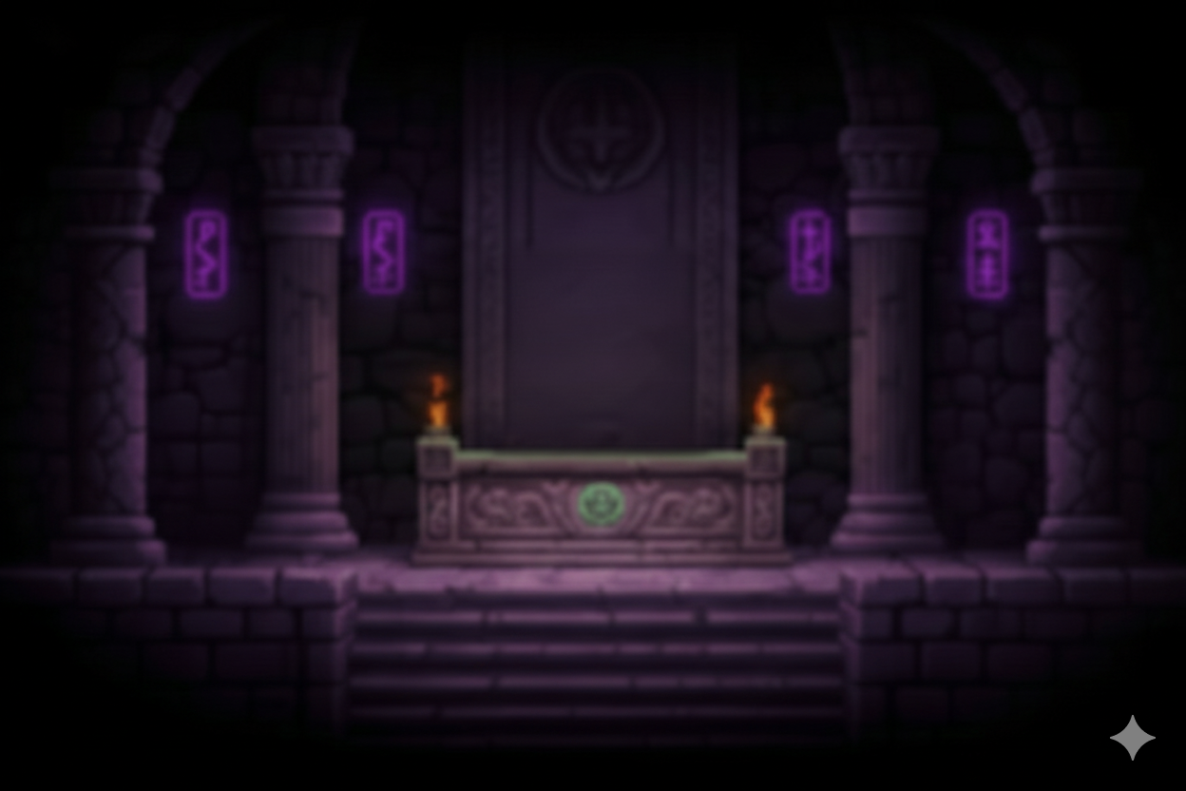
2D 게임 프로그래밍 프로젝트
용사 키우기
2022184037 조장현

Slide 2
게임 컨셉
핵심 컨셉
보스 스테이지까지 캐릭터를 성장시켜 보스를 처치하는 게임입니다.
재미 요소
각기 다른 스킬과 스텟을 가지고 있는 직업들 (일정 레벨 도달시 스킬 해금)
몬스터를 처치할시 돈과 경험치 드랍과 일정확률로 랜덤 아이템 드랍
상점 스테이지에서 다양한 아이템 구입
다양한 공격 패턴이 있는 보스 스테이지
비슷한 작품 : skul: the hero slayer

Slide 3
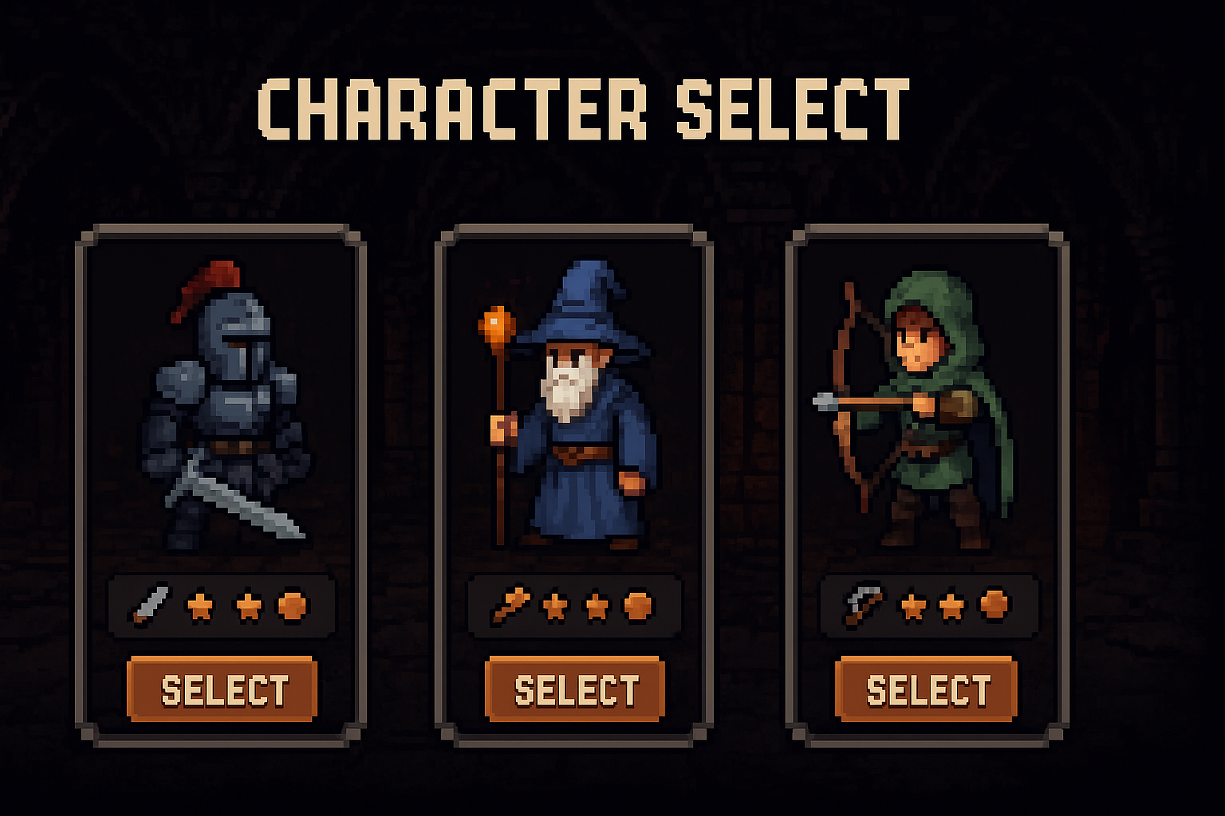
예상 게임 진행 흐름
게임 시작 시 자신이 원하는 캐릭터를 선택할 수 있습니다.

Slide 4
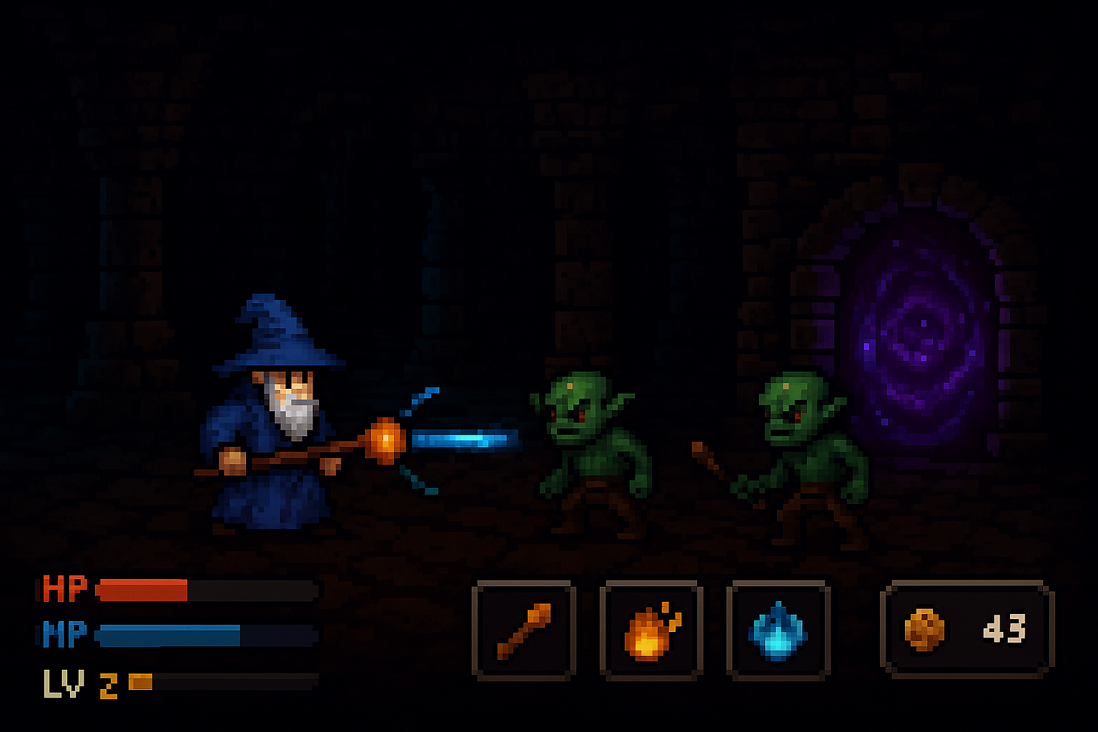
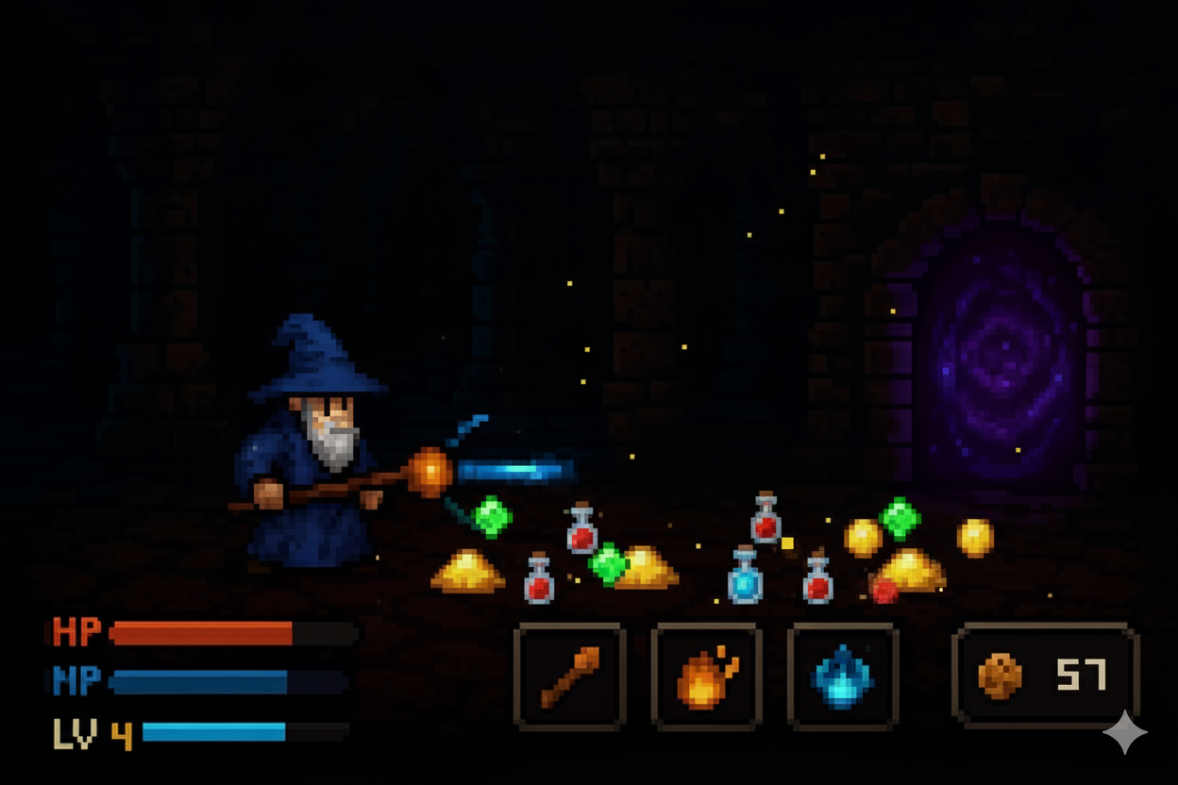
예상 게임 진행 흐름
일반 스테이지 이동시 맵에 있는 모든 몬스터를 처치 해야 다음 스테이지 이동이 가능
몬스터 처치시 돈, 경험치, 아이템등이 드랍합니다.

Slide 5
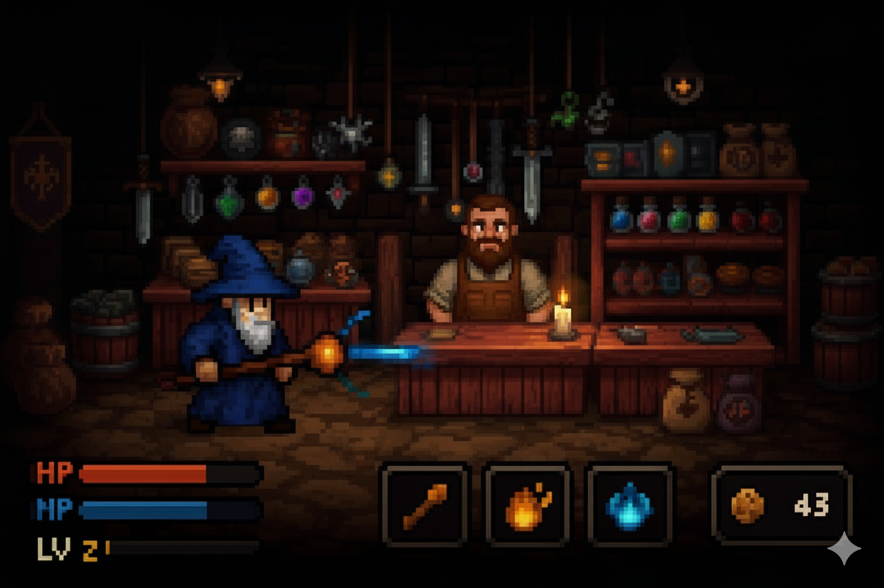
예상 게임 진행 흐름
상점 스테이지에서는 다양한 아이템 구매가 가능

Slide 6
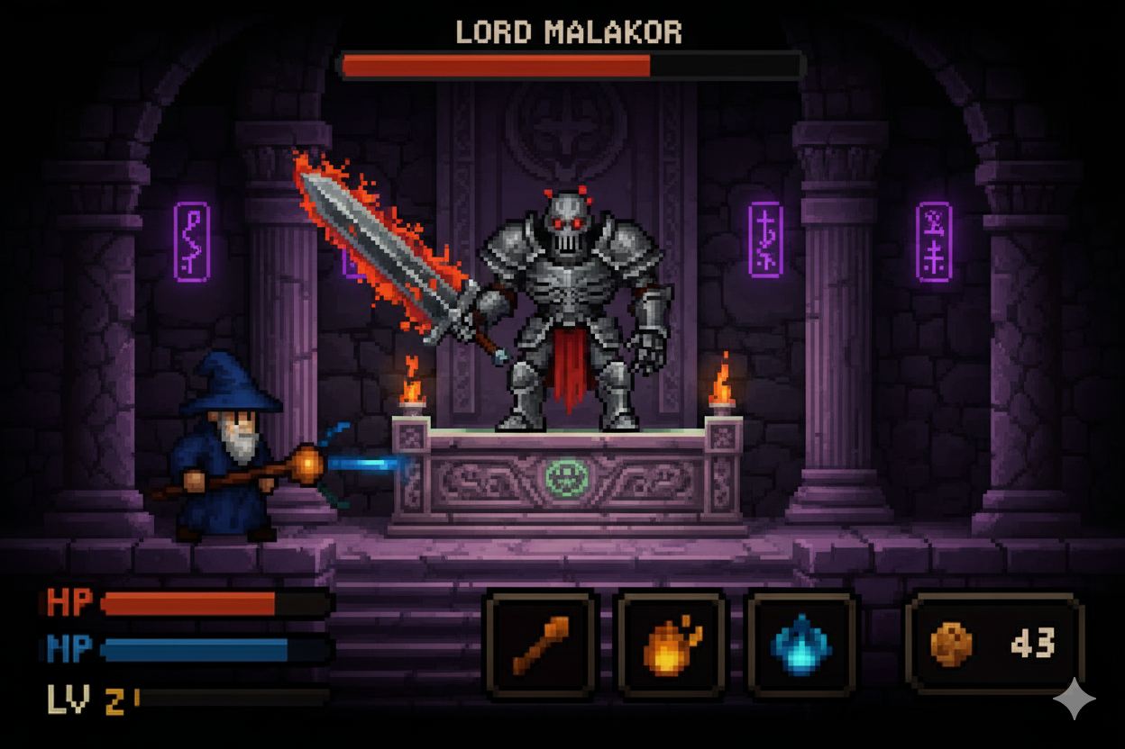
예상 게임 진행 흐름
다양한 패턴이 있는 보스를 처치시 게임 클리어

Slide 7
개발 일정 (9주)
• 1주차: 캐릭터 선택 화면 구현, 캐릭터 구현
• 2주차: 스킬 구현
• 3주차: 몬스터 구현
• 4주차: 돈과 아이템 그리고 경험치 시스템 구현 및 몬스터가 드랍하도록 구현
• 5주차: 일반 스테이지 구현 및 상점 스테이지 구현
• 6주차: 게임 UI 구현(체력, 마나, 스킬 쿨타임, 돈 등)
• 7주차 : 메뉴 개발, 스테이지 이동 포탈 구현
• 8주차: 보스 스테이지,보스 구현
• 9주차: 전체 코드 검토 및 버그 수정

Slide 8
상세 게임 기획서
• 직업 예시: 전사(높은 체력과 방어력), 마법사(낮은체력, 강력한 스킬데미지), 궁수(빠른 이동속도 및 공격속도)
• 스킬 예시: 돌진(전사) : 빠르게 적에게 돌진 후 피해
파이어볼(마법사) : 화염구를 적에게 날림
더블샷(궁수) : 빠르게 화살 두발을 쏨
• 아이템 예시: 공격력 증가, 체력 회복, 방어력 강화
• 보스 패턴: 다단 공격, 범위 공격, 강화 패턴

